Slide 1
Ona tili va o‘qish savodxonligi
2-sinf

Slide 2
Mavzu:
“Robot ixtiro qilaman” mavzusida hikoya tuzish

Slide 3
Ibrohim qaysi tanlovga qatnashdi?
-Ibrohim ixtirochilar tanloviga qatnashdi.

Slide 4
Tanlovda kimning ixtirosi g‘olib bo‘ldi?
-Tanlovda Ibrohimning
ixtirosi g‘olib bo‘ldi?

Slide 5
U qanday robot ixtiro qildi?
-Ibrohim bog‘bonrobot
ixtiro qildi?

Slide 6
Yaponiyadagi Henna mehmonxonasida kimlar ishlaydi?
-Barcha ishlarni robotlar bajaradi.

Slide 7
Qaltis savol kimga berildi?
-She’r qahramoni o‘ziga o‘zi savol berdi.

Slide 8
“Robot ixtiro qilaman” mavzusida hikoya yozing.
Hikoyangizda quyidagi savollarga javob bo‘lsin:
-Qanday robot yasamoqchisiz?
-Uni nimadan yasaysiz?
-U qanday vazifalarni bajara oladi?
-Unga qanday nom qo‘ymoqchisiz?

Slide 9
-Shirinliklar tayyorlab beradigan robot.
-Uy vazifasini tayyorlashga ko‘maklashadigan robot.
-Ertak aytib beradigan robot.
-Uy yumushlarini qiladigan robot…

Slide 10
Oyijonim yordamchisi
Mening ismim Bahrombek. 2-sinfda o‘qiyman. Mengaku maza. Ertalab maktabga ketaman...
Lekin oyijonimga biroz qiyinda: erta tongda turib biz uchun nonushta tayyorlaydilar, idish-tovoq yuvadilar. Va hammasiga ulgurib biz bilan bir vaqtda ishga ketadilar. Kuni bilan ishlab yana kechga biz uchun ovqat tayyorlaydilar, kir yuvadilar... Bilasizmi, bu paytda oyimga yordam bergim keladi-yu oyim bajaradigan yumushlarni men bajara olmayman. Shuning uchun o‘zimga so‘z berdim. Uy yumushlarini to‘liq bajaradigan robot ixtiro qilmoqchiman. Uni dadamning ustaxonasidagi buyumlardan yasamoqchiman .Robotimni “Oyijonim yordamchisi” deb nomlamoqchiman. Toki, oyim ishdan keyin uyga kelganlarida biz bilan birga dam olsinlar.

Slide 11
G‘amxo‘r robot
Men robot yasashga juda qiziqaman. Shu bois “Robototexnika to‘garagi”ga qatnashaman.
Men kelajakda turli buyumlardan pultli robot yaratmoqchiman. Bu robot darsni o‘zlashtirolmagan bolalarga yordam beradi, qarovsiz qolgan qariyalarning suyanchig‘i bo‘ladi.
Albatta, bu robotni yaratish uchun fanlarni chuqur o‘rganishim kerak.

Slide 12
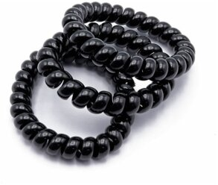
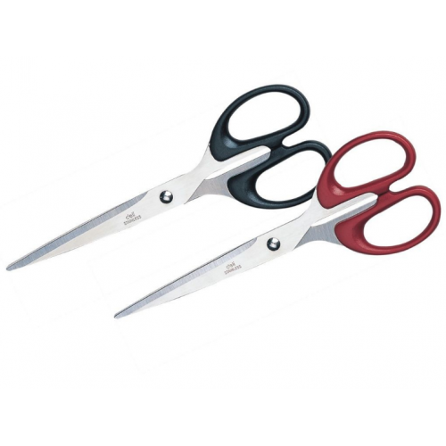

Slide 14
E’tiboringiz uchun
rahmat!

